Slide 1
Musik im Kopf
Über die Wahrnehmung von Musik

Slide 2
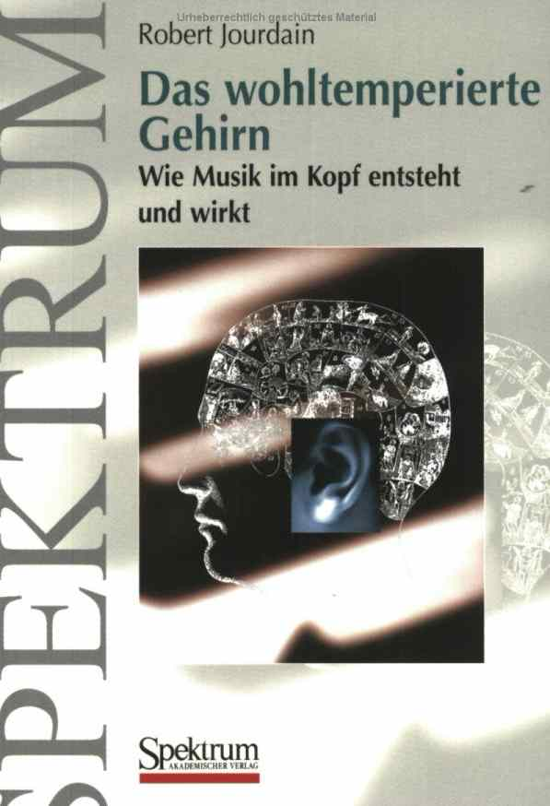


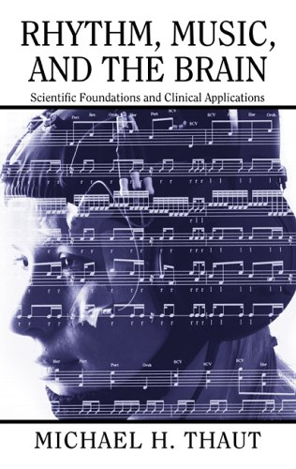
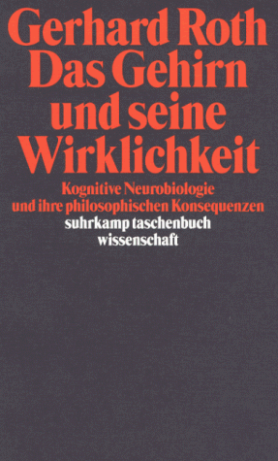



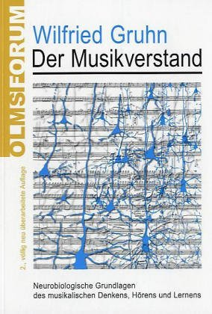
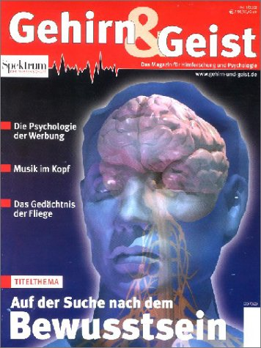

Slide 3
Musik
Psychologie
MuWi
Pädagogik
Musik
Hirn-
forschung
Medizin

Slide 4
Was ist Musik?
Assoziationen
Der rumänische Dirigent Sergiu Celibidache sagt:
„Musik ist nichts – etwas kann Musik werden.“

Slide 5
Was ist Musik?
akustische Struktur – vielschichtiges Muster in der Atmosphäre
    Schall braucht ein Medium, Fernsinn Hören
extern kodierte Information: Noten, CD‘s, elektronische Speicher
    schriftlich Niedergelegtes stand in der MuWi-Foschung bisher im Vordergrund
Musik entsteht im Bewusstsein des Menschen:
auf Grundlage des physikalischen Klangs (Klangspektrum, Wechseldruck)
wahrgenommener, psychologischer Klang (Empfindung)
Bloß vorgestellter, psychologischer Klang (J. Cage: 4’33‘‘)
„Musik ist nur da, wenn sie erlebt wird.“ (Spitzer)
„Musik ist Phänomen menschlichen Erlebens.“ (Bruhn)

Slide 6
Doppelte Zugehörigkeit
Physik
Psychologie
Nach Celibidache

Slide 7
Implikationen
Musik als Erlebnis bedeutet immer etwas Individuelles
  persönlicher Geschmack
  kulturelle Unterschiede
  Geräusch vs. Mozart
  Zeitlich-örtliche Disposition
„überbordender Subjektivismus“
vs.
Konstruktivismus – Toleranz
Hin zu: „interindividuell übereinstimmende Meinungen“:
  Intersubjektivität
  „Psycho“-Logik der Musik
  Universalien

Slide 8
Vom Klang zur Musik
physikalisch-klangliche Voraussetzungen
  Töne, Melodien, Akkorde, Harmonien
individuell-psychologische Voraussetzungen
  übergreifende Prinzipien der Wahrnehmung von Musik
gesellschaftlich-kulturelle Voraussetzungen
  Stellenwert der Musik in einer Gesellschaft

Slide 9
Drei Pole der Musik
akustische Umwelt
erklingende Musik
denkendes und handelndes Individuum
soziale und kulturelle Umwelt

Slide 10
Drei-Welten-Theorie
Information
Physik
Wahrnehmung

Slide 11
Eine Frage der Wahrnehmung
individuell, subjektiv und abhängig von Vor-Erfahrungen
Chaos vs. Ordnung: Umwelt und invariante Repräsentationen
Kategoriale Wahrnehmung
Gestaltwahrnehmung
Zeitfenster der Wahrnehmung
Neutralität des neuronalen Codes
Konstruktivismus
Das Gedächtnis
Was ist grün? Was ist Wirklichkeit? Wie entsteht Bewusstsein?
Was bring uns die Hirnforschung?
Bildgebende Verfahren: fMRI, EEG, MEG

Slide 12
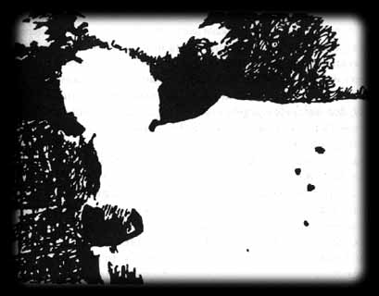
Was ist das?

Slide 13
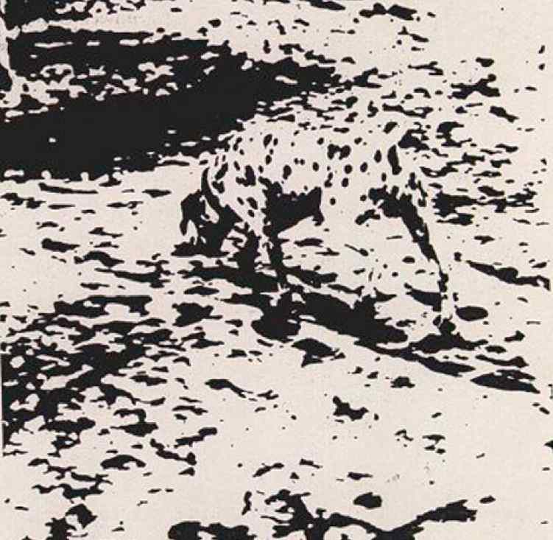
Was ist das?

Slide 14

Kippfiguren

Slide 15
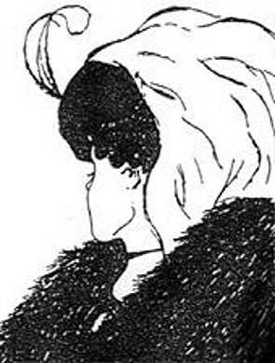
Kippfiguren

Slide 16
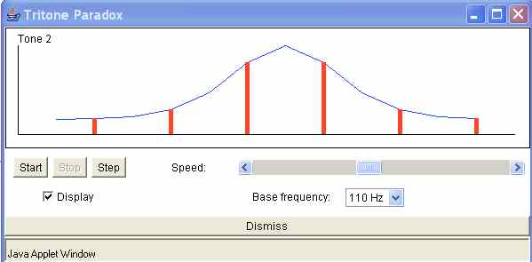
Tritonus-Paradoxon

Slide 17
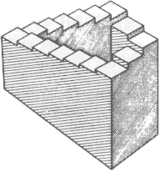
Shepard-Tonleiter

Slide 18
Kognition
Phänomene des „Erkenntnisvermögens“ betreffend:
Wahrnehmen
Denken
Verstehen
Urteilen

Slide 19
Themen
Vom Schall zur Wahrnehmung
      Vom Ohr über die Höhrbahn zum Gehirn
Grundlagen der Hirnforschung
Auditory Stream Segregation
      Aufmerksamkeit und Cocktailparty-Effekt
Gestaltwahrnehmung, Gruppierung
Melodie- und Harmoniewahrnehmung
Musik und Zeit, Zeitfenster
Musik und Bewegung
Musizieren, Lernen, Üben und Training
Musik und Emotion
Musik und Intelligenz
Rhythmuswahrnehmung

Slide 20
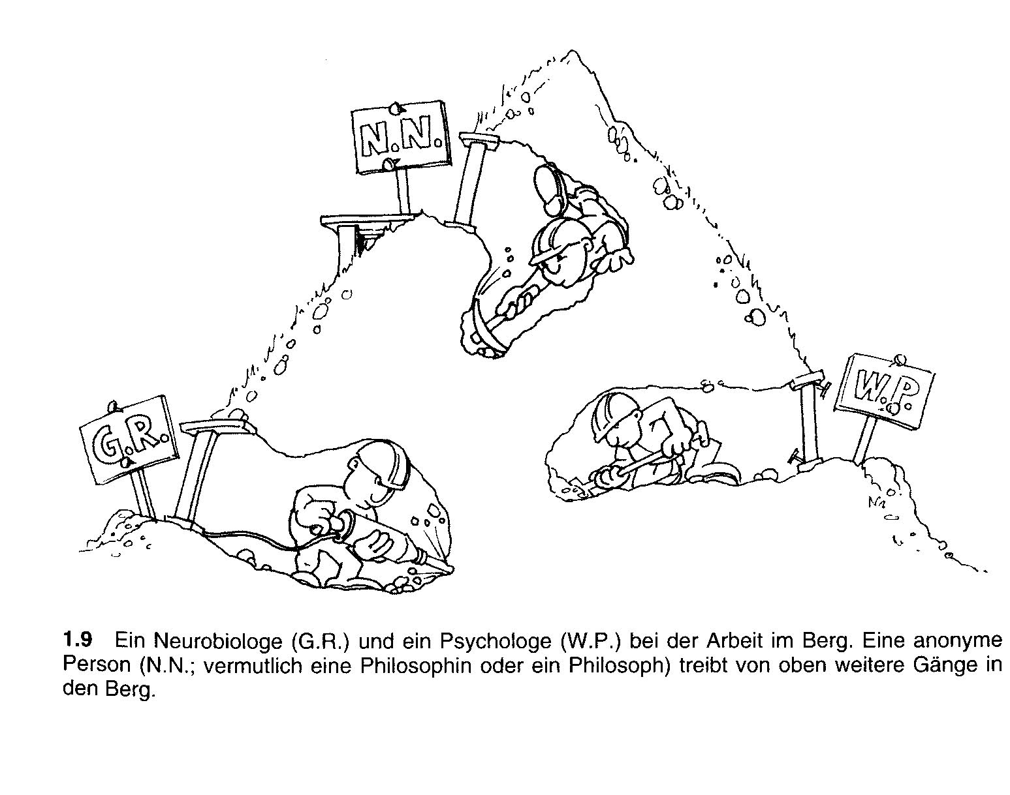
Kopfarbeit

Slide 21
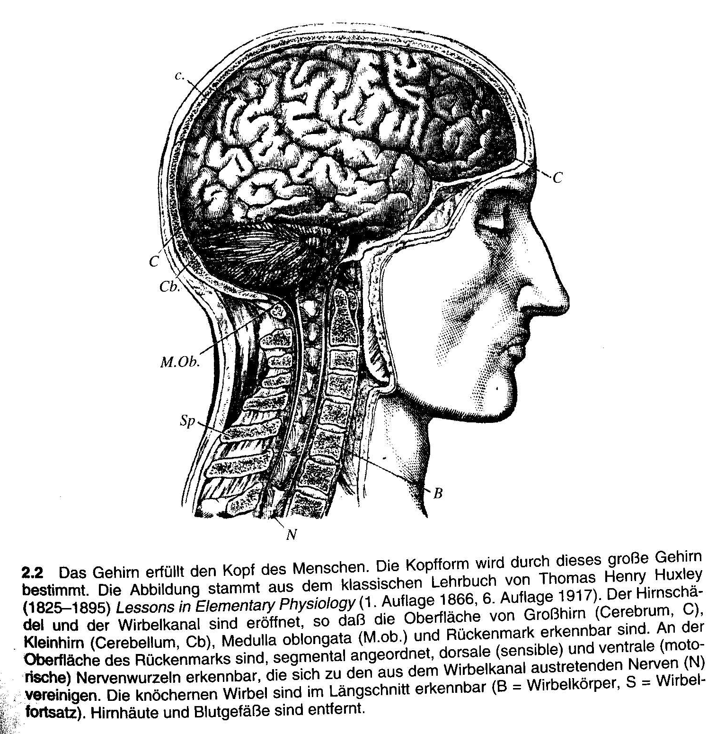
Kopfarbeit

Slide 22
Musikalische Wahrnehmung als aktiver Prozess nicht nur im Kopf!
„phänomenologisch“ (Wie erscheint uns Musik?)
„anatomisch“ (Wie funktioniert das Ohr?)
„neurophysiologisch“ (Wie funktioniert die Reizverarbeitung: Nervenleitung, Gehirn?)
„psychologisch“
  „laborexperimentell“ (Wie reagieren Menschen auf kontrollierte Reize?)
  „feldexperimentell“ (Wie antworten Menschen auf Fragen nach ihrer Wahrnehmung?)
„philosophisch/interdisziplinär“ (Wie denke ich, dass sich Menschen Wirklichkeit aneignen und was ist Wirklichkeit überhaupt?

Slide 23
Beispiele
Vorgang | Musikalisches Äquivalent
Vervollständigung unvollständiger Figuren | Grundton und Quinte eines Dominantseptakkordes können wegfallen, ohne dass die dominantische Funktion verloren geht. Residualtonhören (Grundtonergänzung).
Tendenz der „guten Gestalt“ | Zurechthören: die temperierte Skala!
Logisch unmögliche Figuren | „Shephards“ endlose Spirale, eine Täuschung aufgrund der Rekonstruktion des Grundtones aus den Obertönen.
Vordergrund/Hintergrund -Aufmerksamkeitsveränderung | Cocktailparty-Effekt. Hören mehrschichtiger musikalischer Vorgänge („Ave Maria“).
Kippfiguren: räumliche Wahrnehmungsstrukturierung | Kippfiguren: zeitliche Wahrnehmungsstrukturierung, zum Beispiel in der „minimal music“.
 | Virtuelle Polyphonie: zeitliche Integration weit auseinander liegender Ereignisse nicht möglich

Slide 24
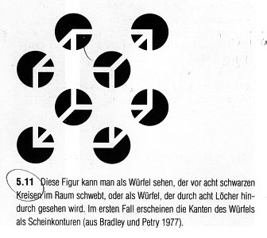
Gestaltwahrnehmung

Slide 25
Was ist Musik?
Wo entsteht Musik?
Wie entsteht Musik?
Konstruktionsleistung des menschlichen Bewusstseins, abhängig vom Referenzsystem (Kulturbereich)
Bruhn: “Niemand kann das richtige Verständnis von Musik definieren!“
Musik entsteht im zeitlichen Nacheinander
Aus der Vielzahl physikalischer Ereignisse werden Einheiten gebildet (Gestalten)
Aus Klängen werden Töne, aus Tönen werden Melodien

Slide 26
Was ist Musik?
Wesensqualität
Übersummenhaftigkeit
  Das Ganze ist mehr als die Summe ihrer Teile
Transponierbarkeit
Prinzip der Reduktion
Psychologisches >Jetzt<
  Vergangenheit
  Gegenwart
  Zukunft

Slide 27
Was ist Musik?
Gestaltwahrnehmung
Zeitwahrnehmung
  ohne spezielles Sinnesorgan für Zeit
  (Seminar im WS 06/07)
  max./min. Zeitfenster
Integration in der Zeit
  auch bei visueller Wahrnehmung
  Also >immer<
Integration verschiedener Sinne
  Gleichzeitigkeit

Slide 28
Nichts – Klang - Ton
Obertonreihe
Residualton
  Telefon: 300 Hz – 3400 Hz
  Menschliche Stimme: 140 Hz – 280 Hz
Natürliche Tendenz
  Einschwingvorgang (attack)
  Stationäre Phase (sustain)
  Ausklingphase (decay)
Beispiele

